Slide 1
Giải thích các công cụ, sản phẩm, mã nguồn nhóm đã sử dụng để kiểm soát chất lượng đồ án, bao gồm nhưng không giới hạn: Definition of Done, Coding Standards, Automated UI Design Testing, Unit Tests, Automated End-To-End Testing.
ĐỒ ÁN CÔNG NGHỆ PHẦN MỀM
NHÓM 1

Slide 2
Contents
Definition of Done
Coding Standards
Automated UI Design Testing
Unit Tests

Slide 3
Definition of Done
Định nghĩa hoàn thành (Definition of Done) là một danh sách kiểm tra các hoạt động cần thiết để đánh giá khi nào công việc thực sự hoàn thành.
Tính năng chạy được, hoàn thành user story
Source code tuân theo Coding Standards
Source code đã được review bởi team lead và các thành viên trong nhóm
Hoàn thành các Unit Tests
Passed Automated Testing
Deployed successful

Slide 4
2. Coding Standards
Coding standards: là bộ quy định cách viết code mà các thành viên trong dự án bắt buộc phải tuân theo khi mà phát triển dự án đó.
Dễ bảo trì, sửa lỗi
Để người khác hiểu được mã nguồn của mình
Thống nhất code giữa các thành viên trong nhóm
Hạn chế conflict khi commit code lên hệ thống quản lý source code (github)
Nhóm sử dụng ESLINT để setup cho đồ án và prettier để format code
Công cụ: eslint, prettier
File config: .eslintrc.js, .prettierrc

Slide 5
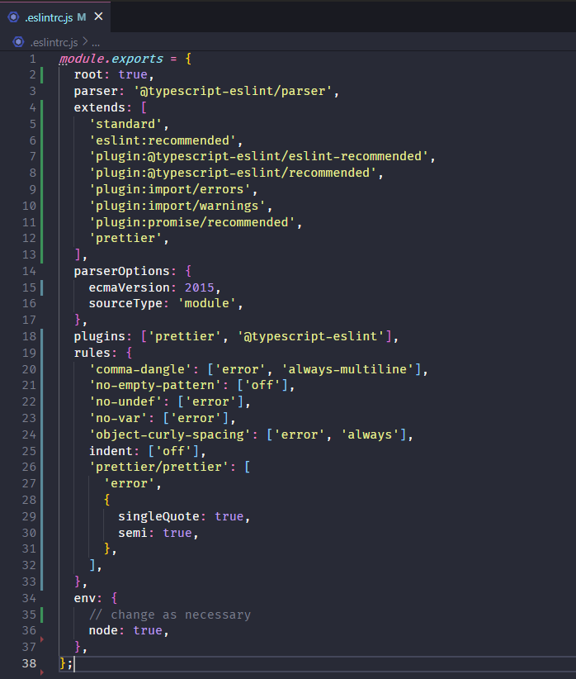

Slide 6

3. Automated UI Testing
Công cụ: Katalon Studio
Cài đặt: https://www.katalon.com/download/
Ưu điểm
Không có phí cấp phép và bảo trì cần thiết (dịch vụ hỗ trợ chuyên dụng có trả phí có sẵn nếu cần).
Tích hợp các framework và tính năng cần thiết để tạo và thực hiện các trường hợp kiểm thử nhanh.
Được xây dựng dựa trên Selenium nhưng loại bỏ nhu cầu về các kĩ năng lập trình nâng cao cần thiết cho Selenium.

Slide 7
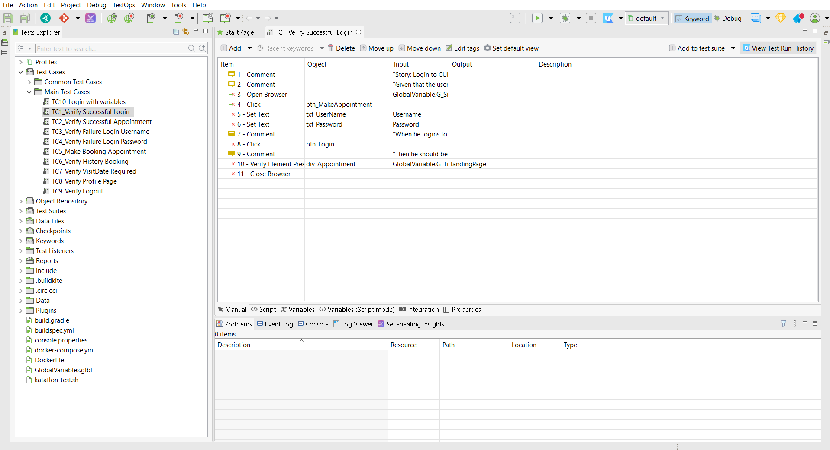
Giao diện của Katalon Studio

Slide 8
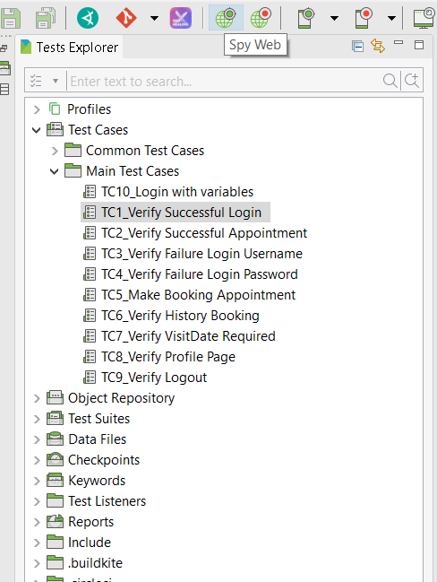
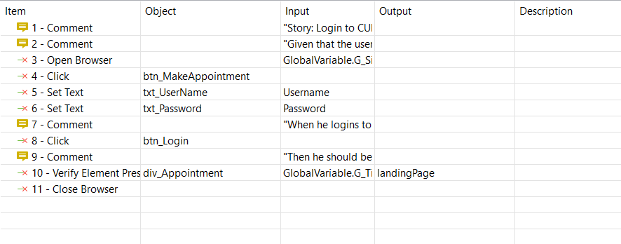
Viết một test case sử dụng tính năng “Spy Web” được Katalon Studio cung cấp

Slide 9
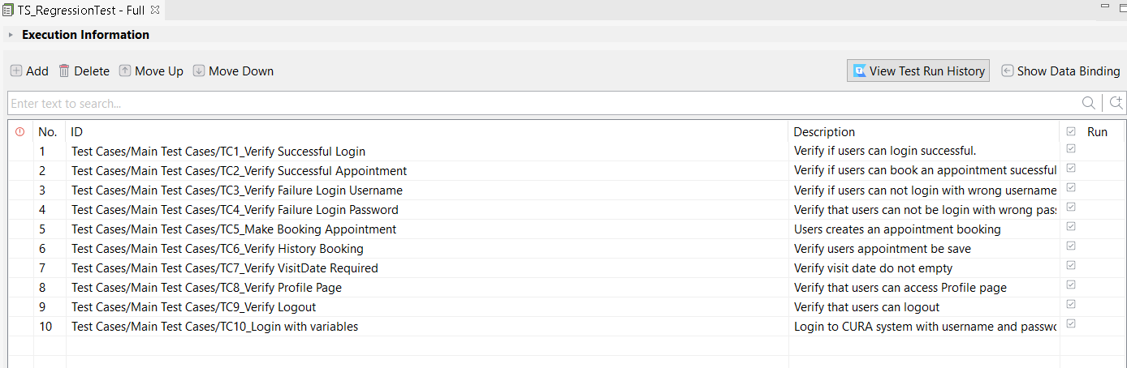
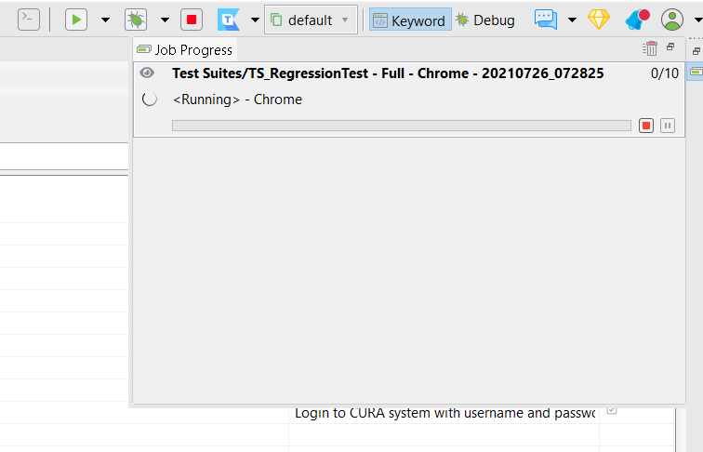
Đóng gói tất cả các Test cases và Test Suites
Run Test Suites , quá trình kiểm thử sẽ diễn ra tự động

Slide 10
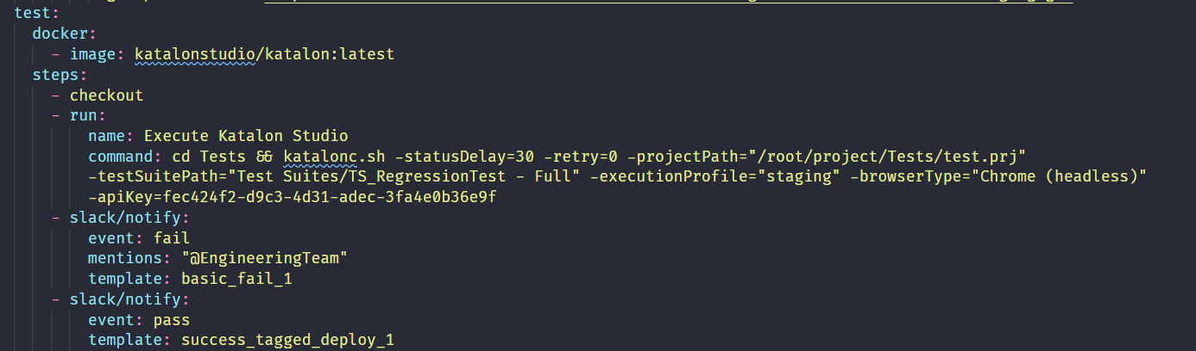
Katalon hỗ trợ kết hợp kiểm thử vào pipelines của quá trình CI/CD giúp hệ thống có thể tự động kiểm thử mỗi khi có code được commit lên branch trên hệ thống quản lý mã nguồn

Slide 11
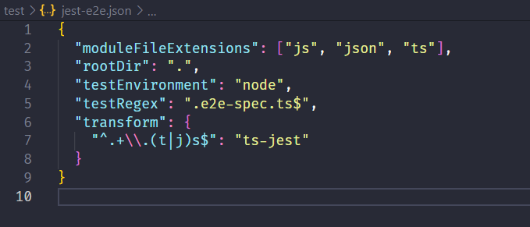
4. Unit Tests
Jest là một thư viện testing được tạo bởi facebook. Nó được tạo ra với mục tiêu ban đầu là cho reactjs, nhưng nó đã vượt xa những nhu cầu ban đầu, để trở thành một thư viện testing cho javascript một cách hoàn chỉnh
Công cụ: Jest
Cài đặt: npm install --save-dev @nestjs/testing
File config
Cách sử dụng: import các đối tượng cần test, khai báo và gán giá trị cho đầu vào, kiểm tra đầu ra có giống kết quả mong muốn hay không.

Slide 12
